Slide 1

Forecasting volatility with a stacked model based on a hybridized Artificial Neural Network
04.02.2023
DHENIN Alexandre – LEFEVRE Cassandre MANELLI Nicolas – NITCHEU Rayan

Slide 2
Introduction

Slide 3
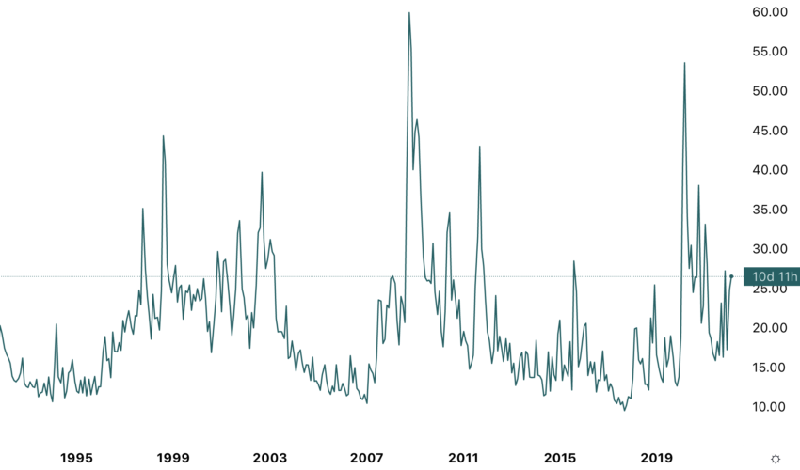
Introduction
Introduction
Prédire la volatilité:
Aspect important de la gestion d'actifs
Information précieuse pour gérer un portefeuille
Machine Learning:
En vogue depuis que la puissance de calcul a augmenté
Résultats prometteurs en matière de prédiction
Ce papier présente des modèles de machine Learning hybrides afin de prédire la volatilité du S&P500

Slide 4
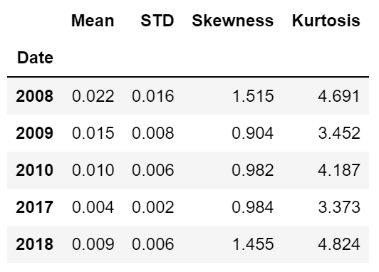
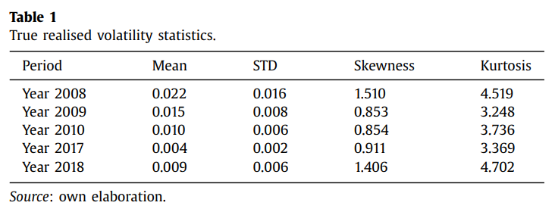
S&P500
Les données

Slide 5
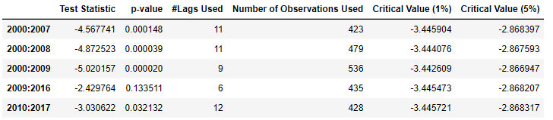
Test ADF
Première étape
Le test de ADF permet de vérifier la non-stationnarité d'une série temporelle.
La statistique de test est comparée aux valeurs critiques de la distribution.
Si la statistique de test est supérieure aux valeurs critiques, cela suggère que les données sont stationnaires.
Dans notre cas, on observe des rendements stationnaires sur tous les périodes sauf sur 2009 - 2016.

Slide 6
Benchmark

Slide 7
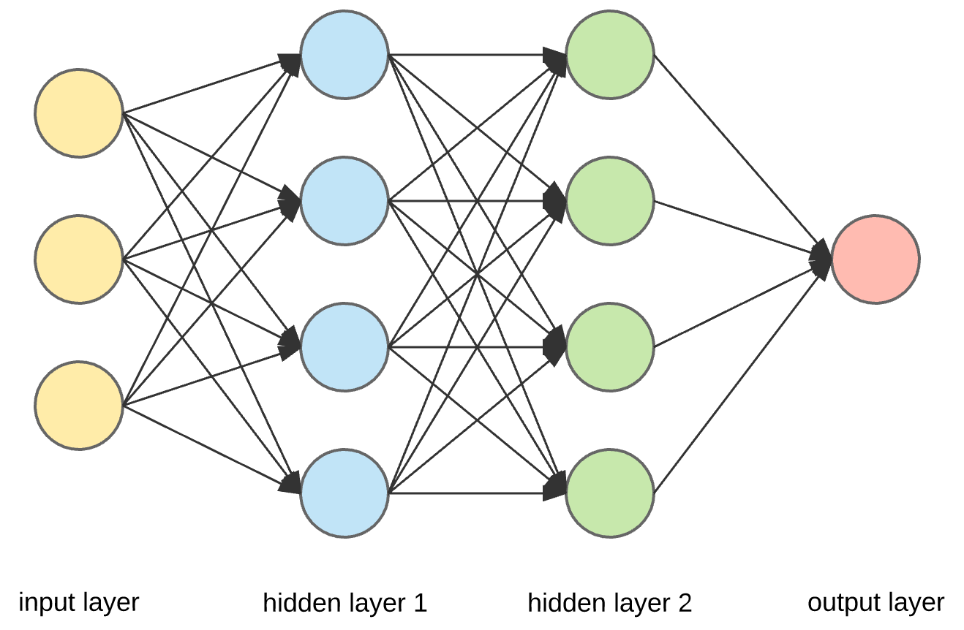
ANN
Benchmark
Réseaux de neurones: algorithme d’apprentissage basé sur le modèle d'un neurone humain
Couche d'entrée : l'information brute alimentant le réseau.
Couche cachée : les activités des unités d'entrée et les poids des connexions entre l'entrée et les unités cachées. Il peut y avoir une ou plusieurs couches cachées.
Couche de sortie : le comportement des unités de sortie dépend de l'activité des unités cachées et des poids entre les unités cachées et de sortie.

Slide 8
ANN-GARCH & ANN-EGARCH
Benchmark
Input : Rendements
GARCH ou EGARCH
Return: Prédiction de volatilité
ANN
Entrée: Scaled Volatilities
Prédiction de volatilité

Slide 9
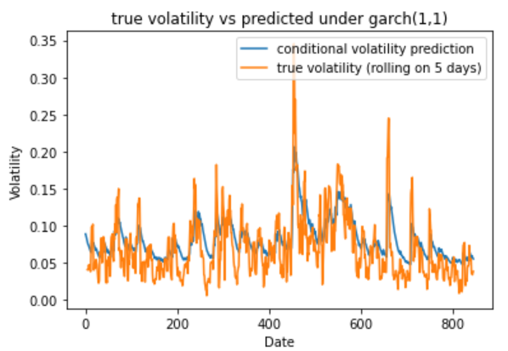
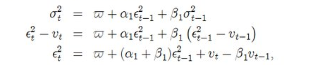
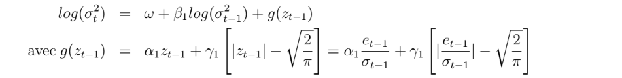
Modèles GARCH & EGARCH
Benchmark
GARCH:
EGARCH:

Slide 10
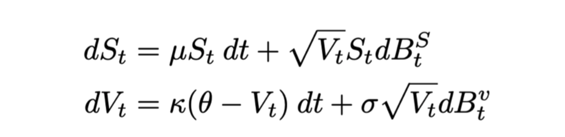
Modèle de Heston : Dynamique
Benchmark

Slide 11
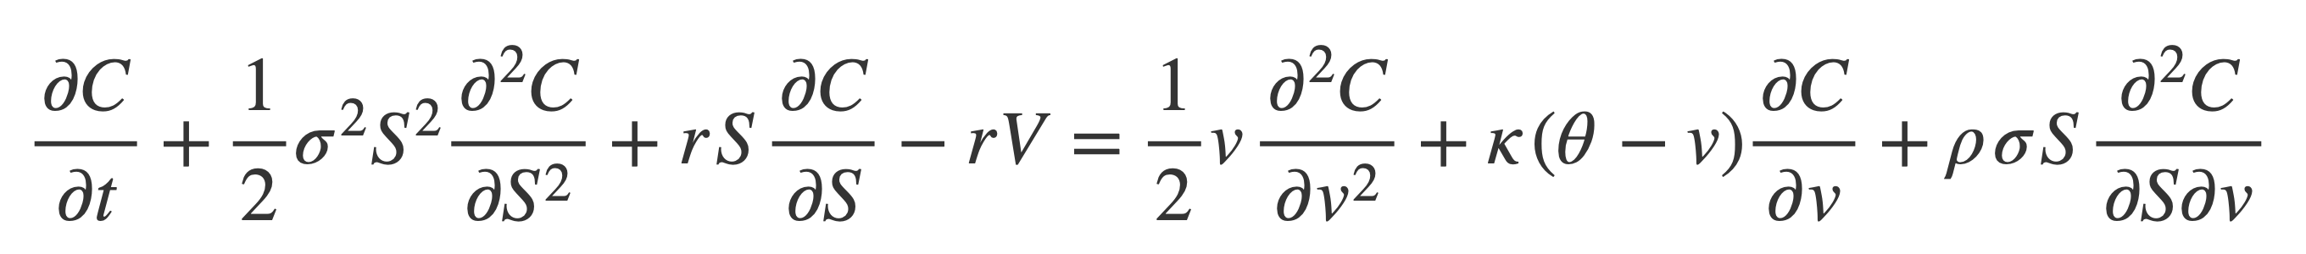
Modèle de Heston : PDE
Benchmark

Slide 12
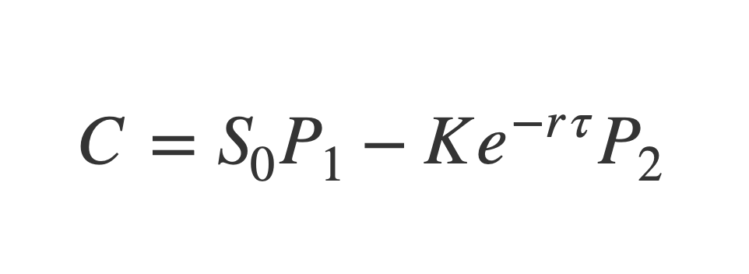
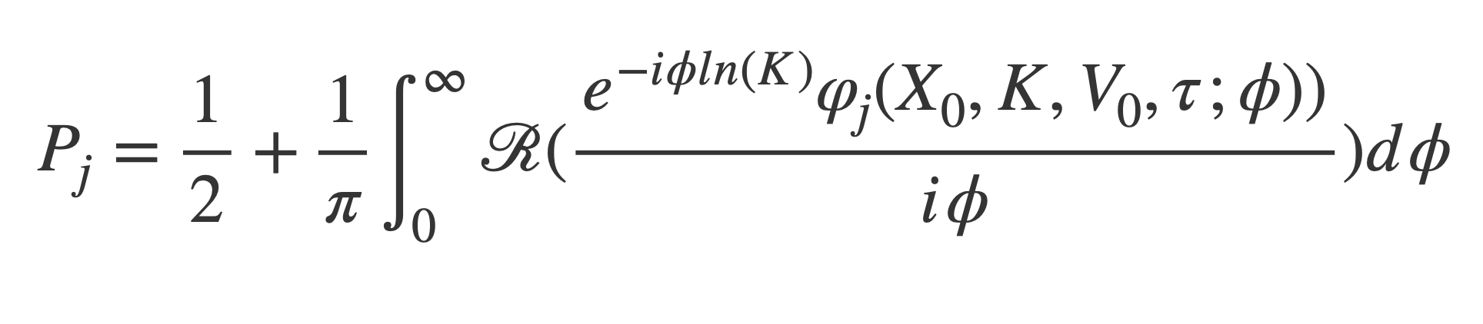
Modèle de Heston : Formule du prix d'un Call
Benchmark

Slide 13
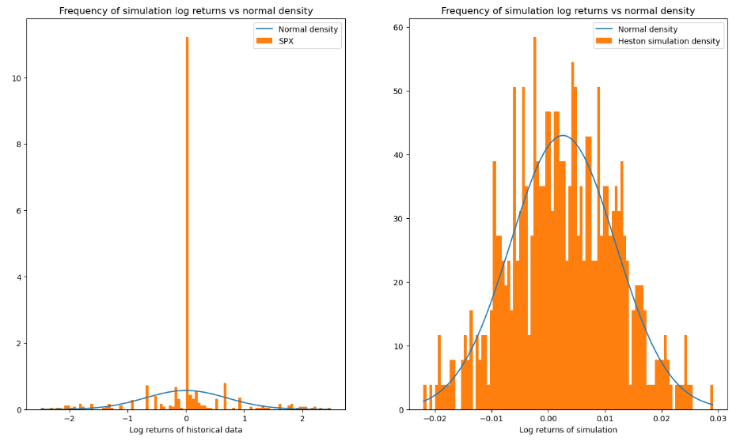
Modèle de Heston
Benchmark

Slide 14
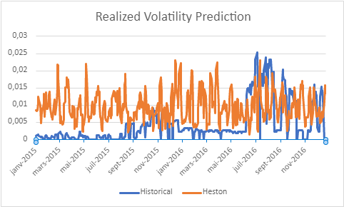
Modèle de Heston
Benchmark

Slide 15
Modèle de Stacked-ANN

Slide 16
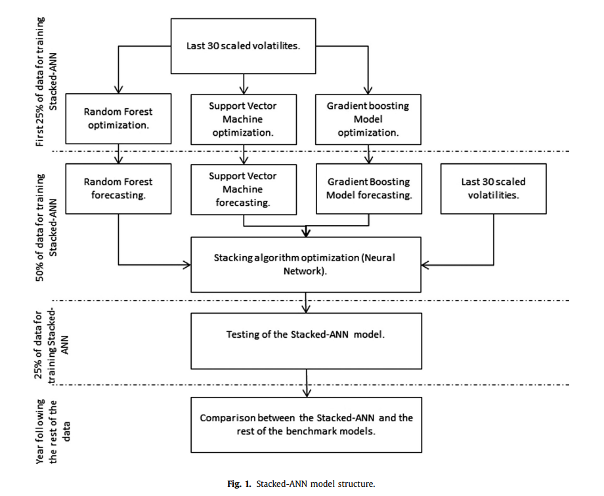
Construction et Implémentation
Stacked-ANN
La répartition des données est la suivante :
25% des datas sont utilisées pour entrainer les premiers algorithmes (Random Forest, Gradient Boosting et SVM)
50% des datas sont utilisées pour les estimations de ANN
25% destinées pour la partie validation de l'ANN.
Les variables d’entrées de notre ANN sont :
Les 30 dernières volatilités normalisées entre 0 et 1.
Les volatilités prédites avec les algorithmes du Random Forest, Gradient Boosting et SVM

Slide 17
Construction et Implémentation
Stacked-ANN
Construction des modèles: Random Forest Gradient Boosting et SVM
Optimisation des hyperparamètres
Implémentation de l’ANN
DataLoader et Training
Empilation des modèles

Slide 18
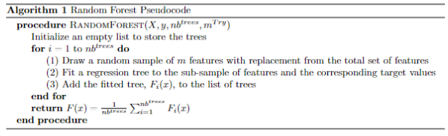
Random Forest
Stacked-ANN
Bagging model:
Vise à réduire la variance et à améliorer la performance des prédictions
Création de n arbres de régression
Réduit les possibilités d'overfitting
Notre implémentation pose des problèmes en termes de computing time

Slide 19
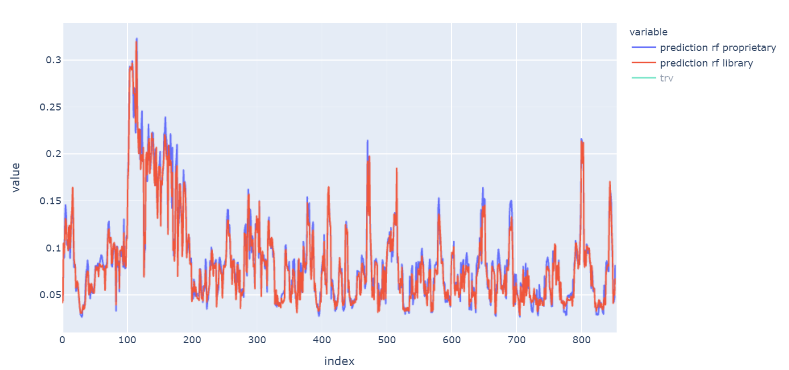
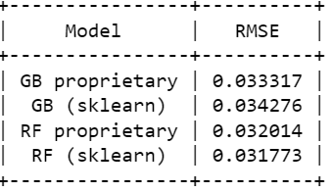
Random Forest - Prédictions
Stacked-ANN

Slide 20
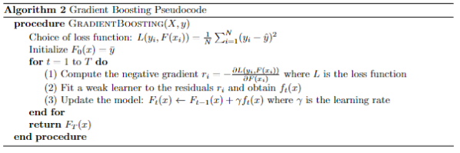
Gradient Boosting
Stacked-ANN
Méthode de boosting:
Multitude de weak learners qui deviennent un strong learner
Entrainement sur les résidus du modèle précédent

Slide 21
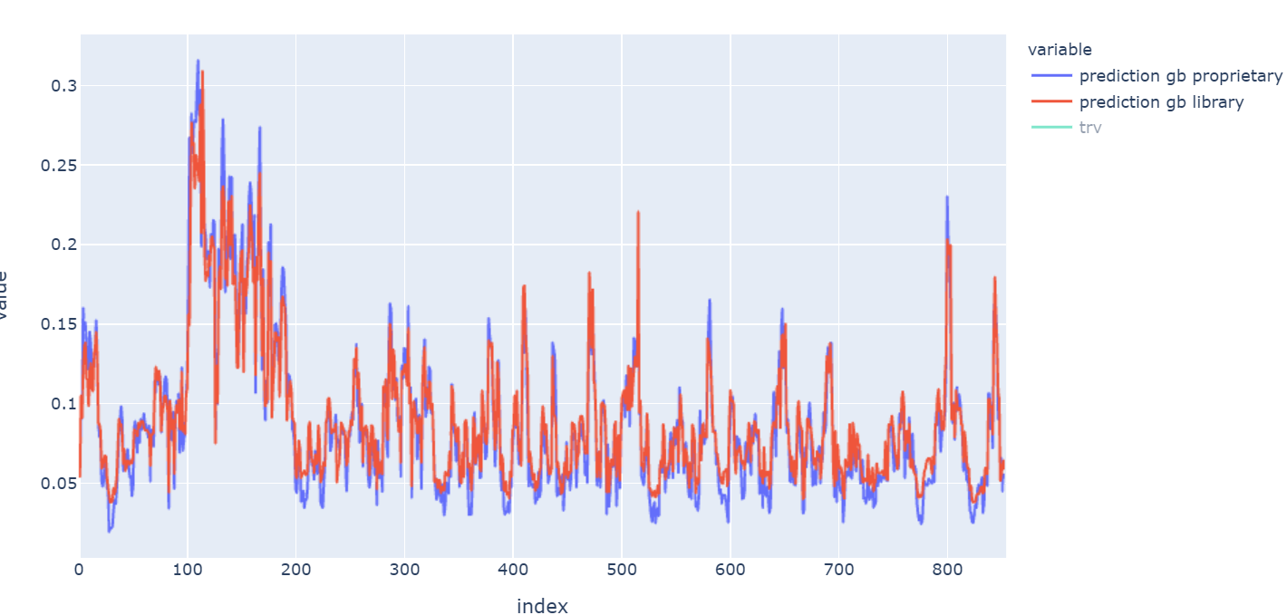
Gradient Boosting - Prédictions
Stacked-ANN

Slide 22
Optimisation des hyperparamètres
Stacked-ANN
Circular block Bootstrap
Stationary Bootstrap
Création d'une nouvelle base de données à partir de tirage aléatoire de bloc de taille défini
Création d'une nouvelle base de données à partir de tirage aléatoire de bloc de tailles variables (suivant une moyenne)

Slide 23
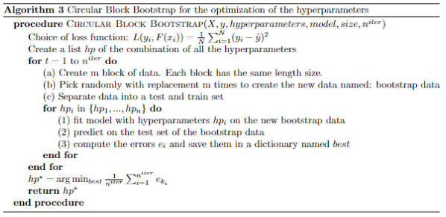
Circular Block Bootstrap
Stacked-ANN
Méthode de bootstrap seulement efficace sur les séries temporelles
Génération d'un nouveau dataset par tirage aléatoire de bloc de data
Problème d'efficience dans notre implémentation

Slide 24
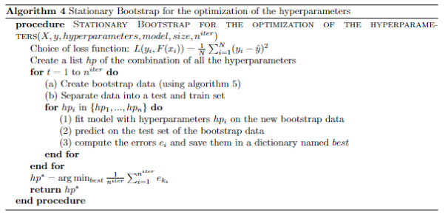
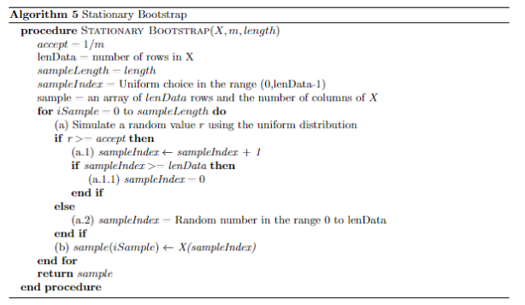
Stationary Bootstrap
Stacked-ANN
Méthodes de bootstrap seulement efficace sur les séries temporelles
Génération d'un nouveau dataset par tirage aléatoire de bloc (non équivalent) de data

Slide 25
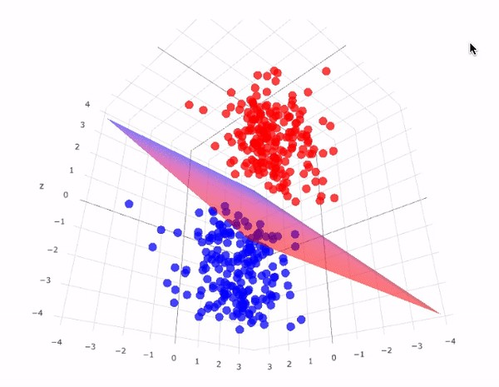
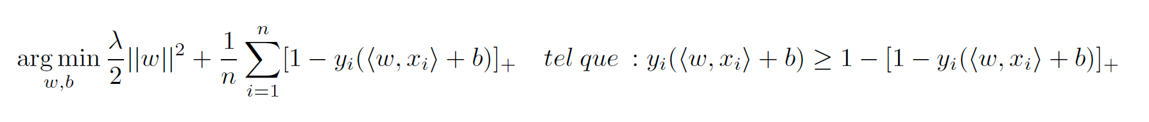
SVM
Stacked-ANN
On appelle Support Vector Machine le problème d'optimisation suivant :

Slide 26
ANN
Stacked-ANN
Input: 30 scaled volatilities et 3 prédictions du 1er niveau d'algorithmes
Output: prédiction sur 1 an
Paramètre:
2 hidden layers avec respectivement 20 et 10 neurones
ADAM optimisé avec 10000 couches

Slide 27



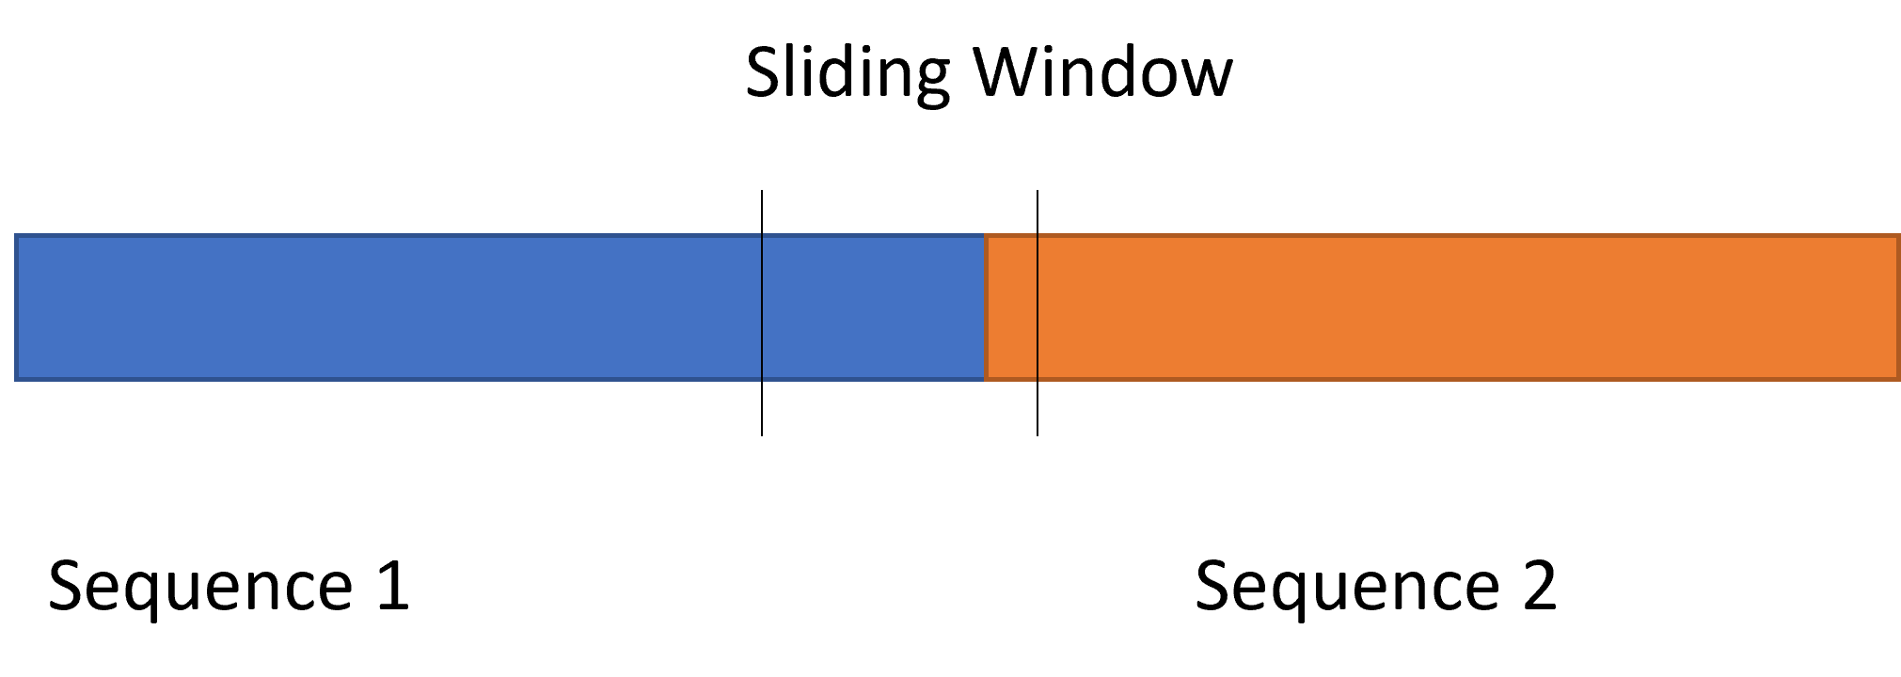
Pytorch et Tensorflow
Stacked-ANN

Slide 28
Les mesures de précision et de risque

Slide 29
Résultats obtenus
Les mesures de précision et de risque
Résultats obtenus

Slide 30
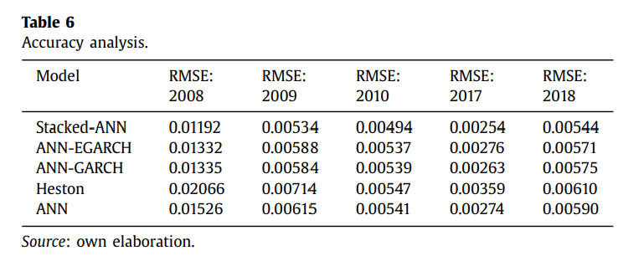
Comparaison des résultats
Les mesures de précision et de risque
Nos valeurs pour la RMSE pour les différents modèles VS les valeurs du papier

Slide 31
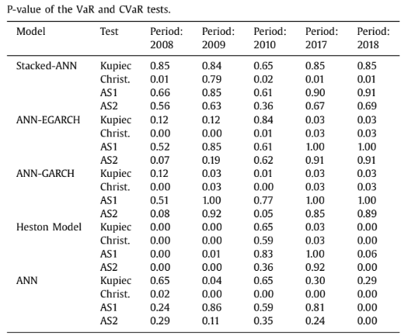
VaR & CVaR
Les mesures de précision et de risque
Tableau des p value des différents modèles hybrides avec VaR et CVaR:
Test de Kupiec pour VaR
Test Christoffersen pour VaR
AS1 pour VaR and CVAR
AS2 pour CVaR

Slide 32
Extension

Slide 33
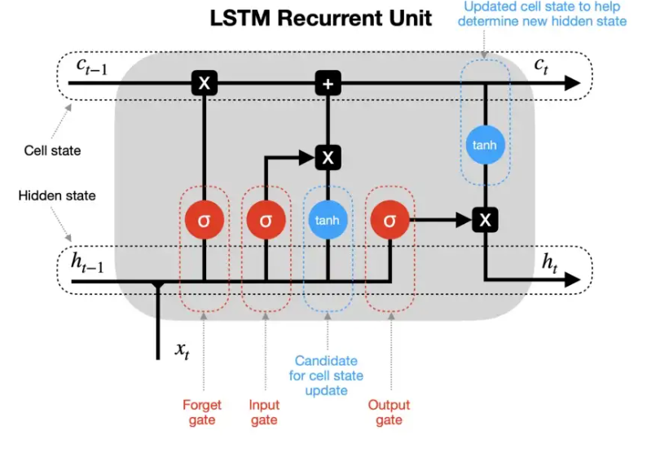
LSTM
Extension
Capacité à capturer les dépendances de long terme grâce à sa mémoire interne
Cette mémoire interne est mise à jour à chaque étape du traitement d'une séquence en utilisant une porte d'oubli et d'entrée qui contrôlent ce qui est conservé et oublié

Slide 34
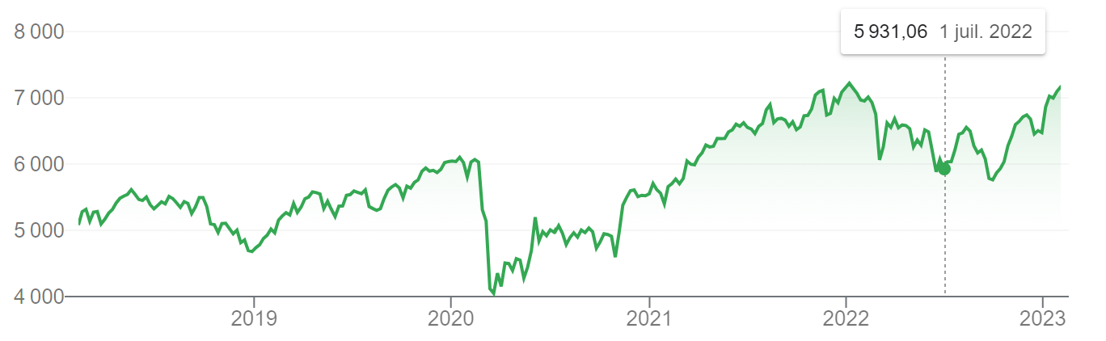
Application à un actif qui a un profil de volatilité différent
Extension
Cours CAC40

Slide 35
Conclusion

Slide 36
A retenir
Conclusion
Le papier montre une belle performance du Stacked-ANN pour prédire des volatilités.
Dans le contexte actuel il est très utile de connaître ce type de modèle.
Malgré les difficultés rencontrées nous avons su mener à bien ce projet.

Slide 37
Critique du papier
Conclusion
Manque d'explication sur les implémentations des benchmarks
Calibration du Heston non expliquée
Input des GARCH-ANN et EGARCH-ANN non précisés
Manque de précision sur les types d'arbres à utiliser pour les Random Forest et Gradient Boosting
Manque de clarté sur l'utilisation des dernières 25% des données. Confusion entre validations set et test set à plusieurs reprises.
Overfitting vis-à-vis du nombre d'epochs

Slide 38
Merci de votre attention
DHENIN Alexandre - LEFEVRE Cassandre - MANELLI Nicolas - NITCHEU Rayan

